Slide 1
(Vlees)kalveren
Julia Brinkman
Machteld Aalbers
Chantal Fokker

Slide 2
Inhoudsopgave
Hoe leven ze?
De bevalling
Gedrag
Verdere info
Huisvesting op basis van het natuurlijke gedrag
Huisvestingssystemen

Slide 3
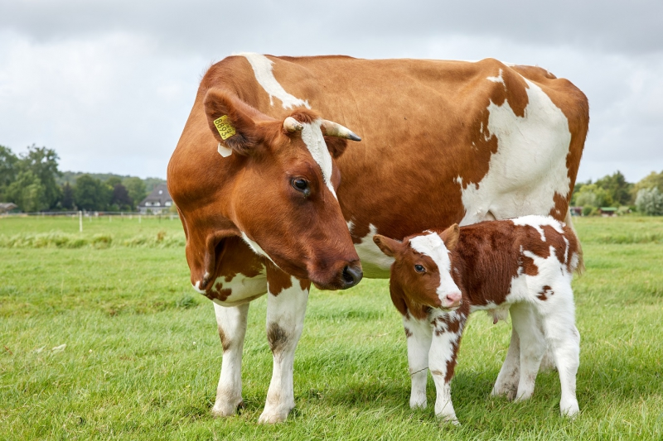
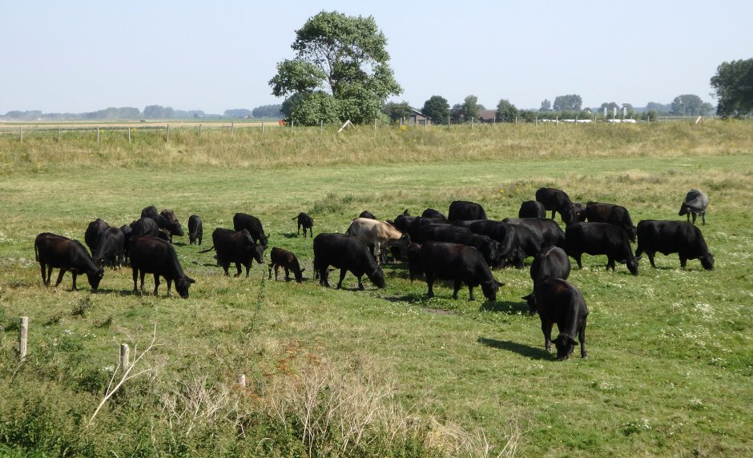
Hoe leven ze?
Crèches
Tochtigheid

Slide 4
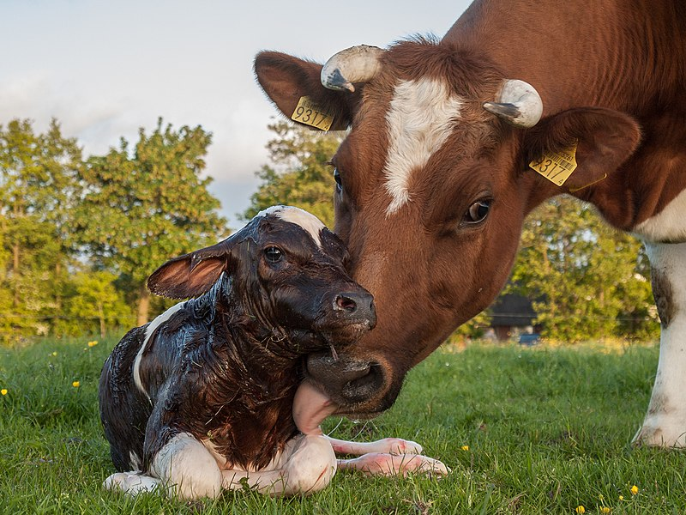
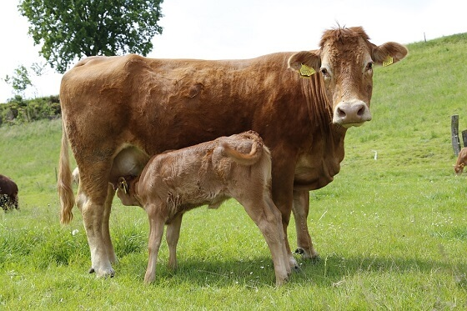
De bevalling
De geboorte zelf
Na de geboorte

Slide 5
Gedrag
Foerageergedrag
Beweging
Rustgedrag

Slide 6
Verdere Info
Natuurgebieden
Omgevingstemperatuur

Slide 7
Huisvesting op basis van het natuurlijke gedrag
Kuddedieren
Temperatuur
Bij de moeder lopen

Slide 8
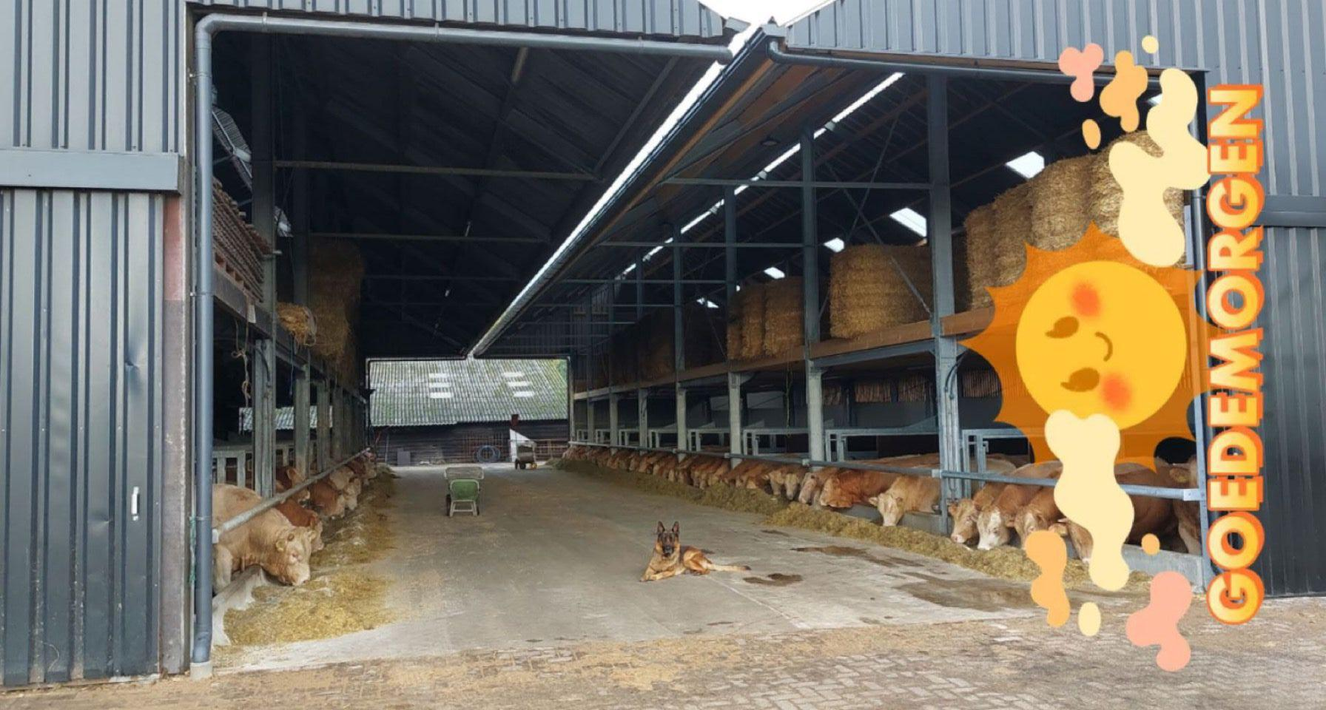
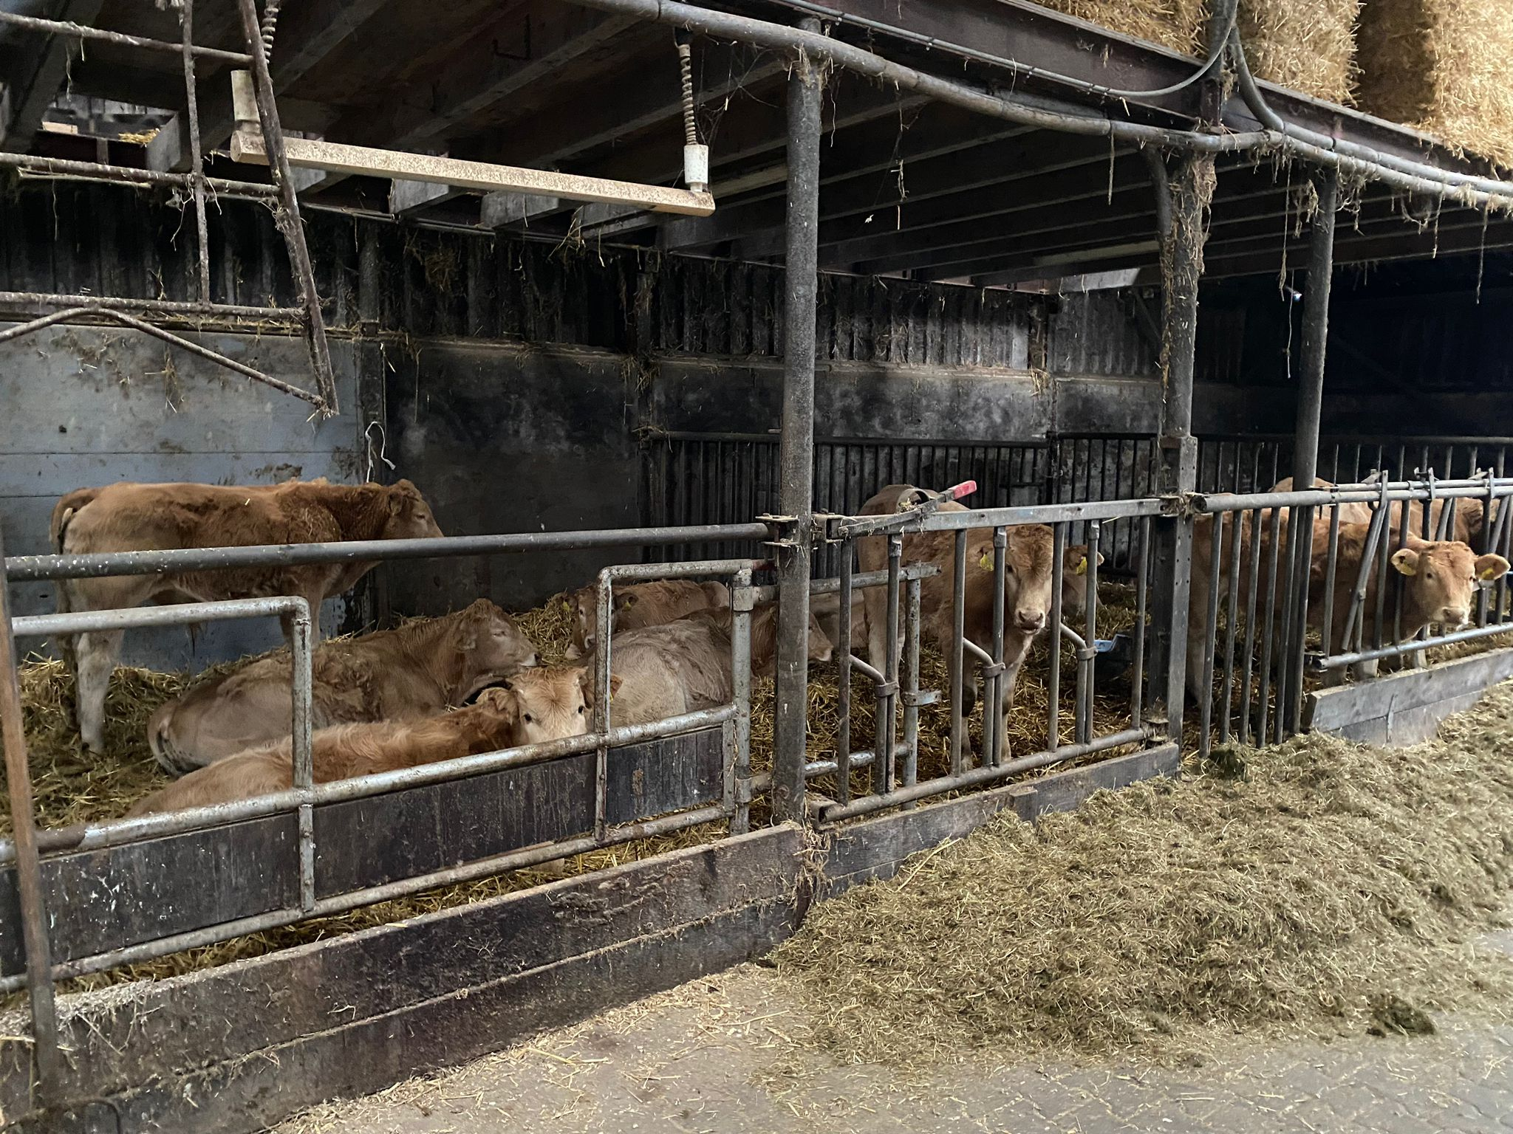
Huisvestingssystemen
Beter leven
Ons voorbeeld

Slide 9
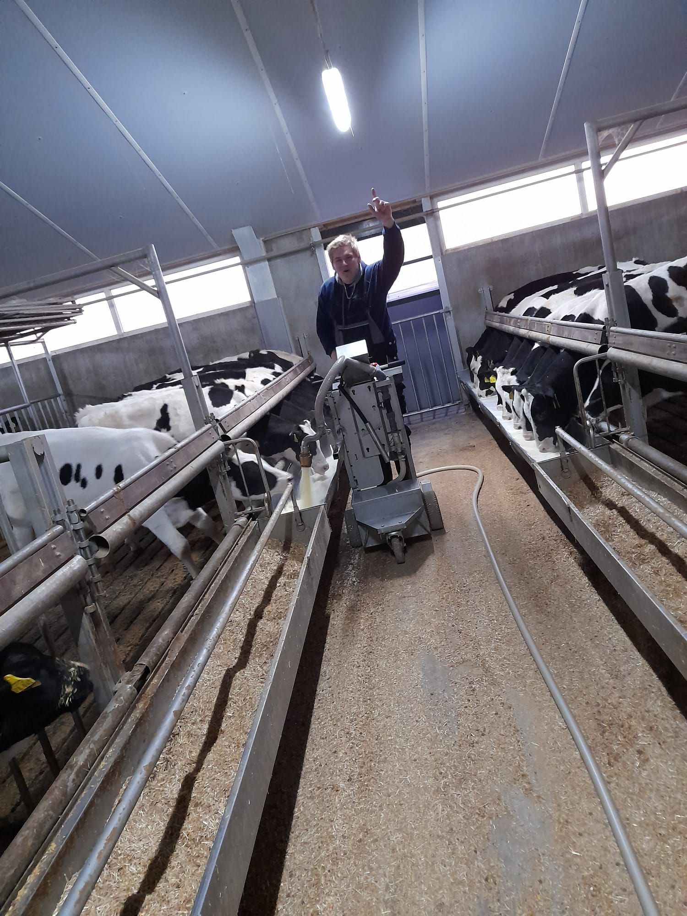
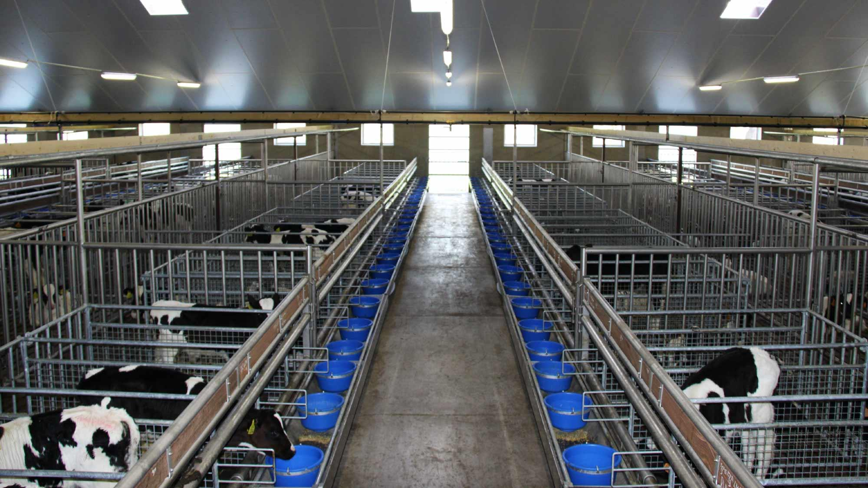
Huisvestingssystemen
Kalverhouderij
Minder natuurlijk gedrag vertonen

Slide 10
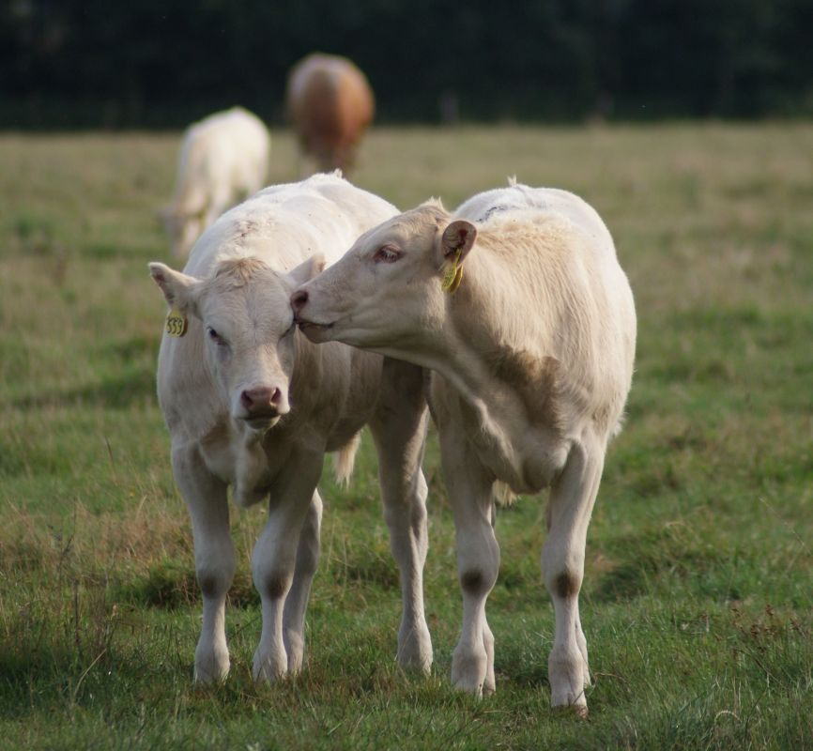
Einde

